Slide 1

Roditeljski sastanak
Školska godina 2019./2020.
Razrednik

Slide 2
DNEVNI RED
Pravilnik o kućnom redu i Statut škole
Pravilnik o načinima, postupcima i elementima vrednovanja učenika u osnovnoj i srednjoj školi
Pravilnik o kriterijima za izricanje pedagoških mjera
Kalendar rada škole
Izbor roditelja za Vijeće roditelja
Razne obavijesti (kuhinja, osiguranje, individualni razgovori, izvannastavne aktivnosti i izborna nastava
Pitanja i prijedlozi

Slide 3
Pravilnik o kućnom redu
Mjesto za prvu natuknicu
Mjesto za drugu natuknicu
Mjesto za treću natuknicu

Slide 4
Statut škole
škola surađuje s roditeljima/skrbnicima putem roditeljskih sastanaka i drugih pogodnih oblika informiranja
roditelji/skrbnici su dužni nazočiti roditeljskim sastancima i dolaziti na individualne razgovore (preporuka je dvaput u jednom polugodištu) prema rasporedu održavanja
roditelji/skrbnici odgovorni su za učenikovo redovito pohađanje nastave i dužni su izostanke pravodobno opravdati:
  Na individualnim razgovorima (usmeno)
  Pisanom izjavom (ispričnicom, liječničkom ili osobnom) najkasnije drugi dan nakon izostanka učenika
roditelji/skrbnici obvezni su nadokanaditi štetu koju učenik učini za vrijeme boravka u školi, na izletu ili ekskurziji u skladu s općim propisima obveznog prava

Slide 5
Pravilnik o načinima, postupcima i elementima vrednovanja učenika u osnovnoj i srednjoj školi
Vrednovanje je sustavno prikupljanje podataka u procesu učenja i postignutoj razini ostvarenosti odgojno-obrazovnih ishoda, kompetencijama, znanjima, vještinama, sposobnostima, samostalnosti i odgovornosti prema radu, u skladu s unaprijed definiranim i prihvaćenim metodama i elementima. Vrednovanje obuhvaća tri pristupa vrednovanju: vrednovanje za učenje, vrednovanje kao učenje, vrednovanje naučenog. Vrednovanje za učenje služi unapređivanju i planiranju budućega učenja i poučavanja. Vrednovanje kao učenje podrazumijeva aktivno uključivanje učenika u proces vrednovanja te razvoj učeničkoga autonomnog i samoreguliranog pristupa učenju. Vrednovanje naučenog je ocjenjivanje razine postignuća učenika. Vrednovanje za učenje i vrednovanje kao učenje ne rezultiraju ocjenom, nego kvalitativnom povratnom informacijom.
Praćenje je sustavno uočavanje i bilježenje zapažanja o postignutoj razini ostvarenosti odgojno-obrazovnih ishoda u svrhu poticanja učenja i provjere postignute razine ostvarenosti odgojno-obrazovnih ishoda i očekivanja definiranih nacionalnim, predmetnim i međupredmetnim kuriklulumima, nastavnim programima te strukovnim i školskim kurikulumima. Uključuje sva tri pristupa vrednovanju: vrednovanje za učenje, vrednovanje kao učenje i vrednovanje naučenog.
Provjeravanje je procjena postignute razine ostvarenosti odgojno-obrazovnih ishoda, kompetencija i očekivanja u nastavnome predmetu ili području i drugim oblicima rada u školi tijekom školske godine.

Slide 6
Pravilnik o načinima, postupcima i elementima vrednovanja učenika u osnovnoj i srednjoj školi
Metode i elementi vrednovanja
Metode i elementi vrednovanja postignute razine ostvarenosti odgojno-obrazovnih ishoda, kompetencija i očekivanja proizlaze iz nacionalnoga, predmetnih i međupredmetnih kurikuluma, nastavnih programa, strukovnih kurikuluma, školskoga kurikuluma te ovoga Pravilnika i pravila ponašanja učenika koje donosi škola.
Postignuća učenika pri izradi uratka, praktičnoga rada, pokusa, izvođenja laboratorijske i druge vježbe, nastupa (umjetničke: glazbene, plesne i likovne škole), vrednuju se različitim metodama u skladu s predmetnim kurikulumima.

Slide 7
Pravilnik o načinima, postupcima i elementima vrednovanja učenika u osnovnoj i srednjoj školi
Usmeno provjeravanje
Kontinuirano tijekom školske godine, a može se providiti na svakom satu bez obvezne najave
Učenik može biti usmeno provjeravan samo iz jednoga predmeta u danu kada piše pisanu provjeru, odnosno iz dva nastavna predmeta ako taj dan nema pisanih provjera.
Datum svake usmene provjere mora biti unesen u rubriku bilježaka
Pisano provjeravanje
Pod pisanim provjeravanjem podrazumijevaju se svi oblici provjere koji rezultiraju ocjenom učenikovog pisanoga uratka, a provode se kontinuirano tijekom nastavne godine.
Učitelj/nastavnik je dužan obavijestiti učenike o opsegu sadržaja i odgojno-obrazovnim ishodima koji će se provjeravati i načinu provođenja pisane provjere.
U jednome danu učenik može pisati samo jednu pisanu provjeru, a u jednome tjednu najviše četiri pisane provjere.
Učitelj/nastavnik obavezan je najaviti pisanu provjeru najmanje mjesec dana prije provjere te termin provjere upisati u Razrednu knjigu.
Zaključna ocjena
Zaključna ocjena iz nastavnog predmeta na kraju godine ne mora proizlaziti iz aritmetičke sredine upisanih ocjena – posebice ako je učenik pokazao napredak u 2. polugodištu
Izvodi se temeljem elemenata vrednovanja

Slide 8
Pravilnik o načinima, postupcima i elementima vrednovanja učenika u osnovnoj i srednjoj školi
Prava i obveze učitelja
Učitelj ocjenjuje javno u razrednome odjelu ili odgojno-obrazovnoj skupini
Učitelj je dužan svaku ocjenu javno priopćiti i obrazložiti učeniku.
Učitelj je dužan priopćenu ocjenu upisati u imenik
Ocijenjeni pisani rad te druge vrste radova, učitelj je dužan dati učeniku na uvid i čuvati u školi do kraja školske godine.
Učitelj/nastavnik svakog nastavnoga predmeta je na početku i tijekom nastavne godine dužan upoznati učenike s elementima vrednovanja, odgojno-obrazovnim ishodima, kompetencijama, razinom dobar ostvarenosti iz kurikuluma nastavnog predmeta, planiranim metodama vrednovanja te planiranoj učestalosti vrednovanja, a vrednovanje postignuća učenika s teškoćama dužan je uskladiti s preporukama stručnih suradnika.
Svi učitelji dužni su planirati termine za individualne informativne razgovore. Termini se javno objavljuju na mrežnim stranicama škole.
Razrednik je dužan jednom tjedno organizirati individualni informativni razgovor za roditelje na kojemu izvješćuje roditelja o postignutim kompetencija, izostancima i vladanju,
Razrednik je dužan tijekom nastavne godine održati najmanje tri roditeljska sastanka na kojima daje pregled razrednih postignuća u prethodnome razdoblju, informira roditelje o aktivnostima u razrednome odjelu te osigurava razmjenu informacija između roditelja i učitelja/nastavnika, stručne službe i ravnatelja.

Slide 9
Pravilnik o načinima, postupcima i elementima vrednovanja učenika u osnovnoj i srednjoj školi
Prava i obveze učenika
Učenik ima pravo znati elemente vrednovanja, kao i planirane metode, načine i postupke vrednovanja od svakoga učitelja/nastavnika za svaki nastavni predmet.
Učenik je dužan pridržavati se svih pravila koja se odnose na načine i postupke vrednovanja, te na pravila ponašanja učenika u školi.
Ukoliko se učenik ne pridržava pravila, učitelj može predložiti određenu pedagošku mjeru razredniku, razrednome vijeću ili učiteljskome vijeću.
Prava i obveze roditelja
Roditelj ima pravo znati elemente ocjenjivanja, kao i načine i postupke vrednovanja
O načinima i postupcima vrednovanja i ocjenjivanja roditelje informira razrednik na roditeljskim sastancima i individualnim informativnim razgovorima.
Roditelj je dužan redovito dolaziti na roditeljske sastanke i razgovore s razrednikom.
Roditelj ima pravo uvida u pisane i druge radove i ocjene djeteta na organiziranim individualnim informativnim razgovorima s razrednikom ili predmetnim učiteljem/nastavnikom.
U posljednja dva tjedna prije završetka nastavne godine ne organiziraju se roditeljski sastanci i individualni informativni razgovori
Roditelj ima pravo izvijestiti ravnatelja ako mu razrednik ili predmetni učitelj odbija dati pravodobne i potrebne obavijesti o uspjehu njegovoga djeteta.

Slide 10
Pravilnik o kriterijima za izricanje pedagoških mjera
Svrha izricanja pedagoške mjere je da se njezinim izricanjem:
utječe na promjenu ponašanja učenika
da bude poticaj na odgovorno i primjerno ponašanje drugim učenicima.
potaknuti učenike na preuzimanje odgovornosti
usvajanje pozitivnog odnosa prema školskim obvezama i okruženju
Pedagoške mjere za koje se utvrđuju kriteriji u osnovnoj školi su:
opomena, ukor, strogi ukor i preseljenje u drugu školu.
Pedagoške mjere izriču se zbog povrede dužnosti, neispunjavanja obveza, nasilničkog ponašanja i drugih neprimjerenih ponašanja.
Kriteriji na temelju kojih se izriče pedagoška mjera su takvi da potaknu učenika na odustajanje od neprihvatljivih oblika ponašanja i usvajanje prihvatljivih oblika ponašanja, u skladu s pravilima i kućnim redom škole

Slide 11
Pravilnik o kriterijima za izricanje pedagoških mjera
Pedagoška mjera OPOMENE slijedi nakon
drugog evidentiranog lakšeg neprihvatljivog ponašanja:
  izazivanje nereda, stvaranje buke, pričanje nakon usmene opomene učitelja ili dovikivanje tijekom nastave;
  onečišćenje školskoga prostora i okoliša (npr. bacanje smeća izvan koševa za otpatke);
  oštećivanje imovine u prostorima škole nanošenjem manje štete (npr. šaranje, urezivanje u namještaj);
  nedopušteno korištenje informacijsko-komunikacijskih uređaja tijekom odgojnoobrazovnoga rada;
  pomaganje ili poticanje ulaska neovlaštenih osoba u školski prostor;
  poticanje drugih učenika na neprihvatljiva ponašanja;
  uznemiravanje učenika ili radnika škole odnosno aktivnosti koje izazivaju nelagodu u drugih osoba, nakon što je učenik na to upozoren;
  korištenje nedopuštenih izvora podataka u svrhu prepisivanja.
više od 0,5% nastavnih sati od ukupnoga broja sati u koje je trebao biti uključen tijekom nastavne godine (više od 5 neopravdanih sati).

Slide 12
Pravilnik o kriterijima za izricanje pedagoških mjera
Pedagoška mjera UKORA slijedi nakon
težeg neprihvatljivog ponašanja
  ometanje odgojno-obrazovnoga rada na način da je onemogućeno njegovo daljnje izvođenje;
  povreda dostojanstva druge osobe omalovažavanjem, vrijeđanjem ili širenjem neistina i glasina;
  unošenje ili konzumiranje psihoaktivnih sredstava u prostor škole ;
  dovođenje ili pomaganje prilikom dolaska neovlaštenim osobama koje su nanijele štetu osobama ili imovini u prostoru škole ili na drugome mjestu gdje se održava odgojno-obrazovni rad;
  namjerno uništavanje imovine nanošenjem veće štete u prostoru škole;
  prikrivanje nasilnih oblika ponašanja;
  udaranje, sudjelovanje u tučnjavi i druga ponašanja koja mogu ugroziti sigurnost samog učenika ili druge osobe, ali bez težih posljedica;
  korištenje ili zlouporaba podataka drugog učenika iz pedagoške dokumentacije;
  klađenje ili kockanje u prostorima škole;
  prisvajanje tuđe stvari.
više od 1% nastavnih sati od ukupnoga broja sati u koje je trebao biti uključen tijekom nastavne godine (više od 10 neopravdanih sati).

Slide 13
Pravilnik o kriterijima za izricanje pedagoških mjera
Pedagoška mjera STROGOG UKORA slijedi nakon
teškog neprihvatljivog ponašanja
  izazivanje i poticanje nasilnog ponašanja (npr. prenošenje netočnih informacija koje su povod za nasilno ponašanje, skandiranje prije ili tijekom nasilnog ponašanja, snimanje događaja nasilnog ponašanja i sl.);
  nasilno ponašanje koje nije rezultiralo težim posljedicama;
  krivotvorenje ispričnica ili ispitnih materijala;
  neovlašteno korištenje tuđih podataka za pristup elektroničkim bazama podataka škole bez njihove izmjene;
  krađa tuđe stvari;
  poticanje grupnoga govora mržnje;
  uništavanje službene dokumentacije škole;
  prisila drugog učenika na neprihvatljivo ponašanje ili iznuda drugog učenika (npr. iznuđivanje novca);
  unošenje oružja i opasnih predmeta u prostor škole ili drugdje gdje se održava odgojno-obrazovni rad.
više od 1.5 % nastavnih sati od ukupnoga broja sati u koje je trebao biti uključen tijekom nastavne godine (više od 15 neopravdanih sati).

Slide 14
Pravilnik o kriterijima za izricanje pedagoških mjera
Pedagoška mjera PRESELJENJA U DRUGU ŠKOLU slijedi nakon
Osobito teškog neprihvatljivog ponašanja
  krivotvorenje pisane ili elektroničke službene dokumentacije škole;
  objavljivanje materijala elektroničkim ili drugim putem, a koji za posljedicu imaju povredu ugleda, časti i dostojanstva druge osobe;
  teška krađa odnosno krađa počinjena na opasan ili drzak način, obijanjem, provaljivanjem ili svladavanjem prepreka da se dođe do stvari;
  ugrožavanje sigurnosti učenika ili radnika škole korištenjem oružja ili opasnih predmeta u prostoru škole ili na drugome mjestu gdje se održava odgojno-obrazovni rad;
  nasilno ponašanje koje je rezultiralo teškim emocionalnim ili fizičkim posljedicama za drugu osobu.
više od 2% nastavnih sati od ukupnoga broja sati u koje je trebao biti uključen tijekom nastavne godine (više od 20 neopravdanih sati).

Slide 15
Pravilnik o kriterijima za izricanje pedagoških mjera
Neopravdani izostanak
Svaki izostanak koji nije odobren ili opravdan sukladno navedenom:
Roditelj može, više puta godišnje, opravdati izostanak svoga djeteta u trajanju do tri radna dana, a za koje nije pravodobno podnesen zahtjev za odobrenjem.
  Opravdanost izostanka s nastave zbog zdravstvenih razloga u trajanju duljem od tri radna dana uzastopno dokazuje se liječničkom potvrdom.
  Izostanak učenika s nastave može se opravdati i odgovarajućom potvrdom nadležne institucije, ustanove ili druge nadležne fizičke ili pravne osobe
Izostanak s nastave, u slučaju pravodobnog zahtjeva roditelja, može (unaprijed) odobriti uz pravodobno podnesen zahtjev:
  učitelj za izostanak tijekom nastavnoga dana,
  razrednik za izostanak do tri (pojedinačna ili uzastopna) radna dana,
  ravnatelj za izostanak do sedam (uzastopnih) radnih dana,
  učiteljsko/nastavničko vijeće za izostanak do petnaest (uzastopnih) radnih dana.
Načini opravdavanja izostanaka učenika, rokovi za dostavu ispričnica, kao i primjereni rok javljanja o razlogu izostanka uređuju se statutom škole.

Slide 16
Pravilnik o kriterijima za izricanje pedagoških mjera
Izricanje pedagoške mjere
Prije izricanja mjere učeniku se mora omogućiti savjetovanje s odgojno-obrazovnim radnikom te izjašnjavanje o činjenicama i okolnostima koje su važne za donošenje odluke o opravdanosti izricanja pedagoške mjere.
Roditelj mora biti informiran o neprihvatljivom ponašanju, načinu prikupljanja informacija, prikupljenim informacijama koje su važne za donošenje odluke o izricanju pedagoške mjere.
Mjera se može izreći i bez izjašnjavanja učenika, ako se učenik bez opravdanoga razloga ne odazove pozivu razrednika ili druge ovlaštene osobe.
Mjera se može izreći i bez informiranja roditelja, ako se roditelj ne odazove ni pisanom pozivu na razgovor.
Pedagoška mjera opomene i ukora mora se izreći najkasnije u roku od 15 dana od dana saznanja za neprihvatljivo ponašanje učenika zbog kojeg se izriče.
Pedagoška mjera strogog ukora učeniku mora se izreći najkasnije u roku od 30 dana od dana saznanja za neprihvatljivo ponašanje učenika zbog kojeg se izriče.
Pedagoška mjera preseljenja u drugu školu učeniku mora se izreći najkasnije u roku od 60 dana od dana saznanja za neprihvatljivo ponašanje učenika zbog kojeg se izriče.

Slide 17
Pravilnik o kriterijima za izricanje pedagoških mjera
Izricanje pedagoške mjere
Prije izricanja pedagoške mjere odgojno-obrazovni radnici škole dužni su međusobno se konzultirati, kontaktirati roditelja učenika, a ako je potrebno mogu se konzultirati i sa školskim liječnikom, drugim stručnjakom ili nadležnim centrom za socijalnu skrb radi upoznavanja osobina i mogućnosti učenika te uklanjanja uzroka koji sprečavaju ili otežavaju njihov pravilan razvoj kako bi se ublažili rizični i pojačali zaštitni čimbenici u razvoju učenika.
U obrazloženju pedagoške mjere navest će se mjesto, vrijeme i način na koji je došlo do neprihvatljivog ponašanja te posljedice koje su nastupile ili su mogle nastupiti. Obrazloženje mora sadržavati i podatke o prethodno poduzetim preventivnim mjerama te prijedloge za pružanje pomoći i potpore učeniku s ciljem otklanjanja uzroka neprihvatljivog ponašanja.
Učeniku kojemu je već izrečena pedagoška mjera opomene ili ukora ponavlja se prethodno izrečena pedagoška mjera u slučaju neprihvatljivog ponašanja manje ili iste težine za koje mu još nije izrečena pedagoška mjera. Ista pedagoška mjera može se izreći najviše dva puta tijekom školske godine. U slučaju da se učenik ponovno neprihvatljivo ponaša, izriče se pedagoška mjera sljedeće težine.
Učeniku se izriče sljedeća teža mjera u slučaju ponavljanja neprihvatljivog ponašanja za koju mu je već izrečena pedagoška mjera

Slide 18
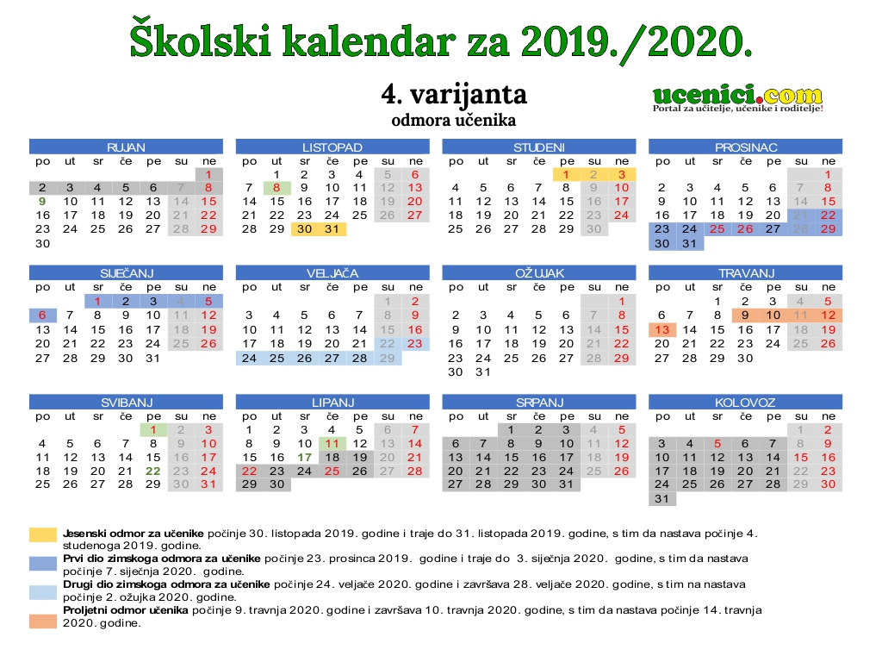
Kalendar školske godine 2019./2020.

Slide 19
Izbor roditelja za Vijeće roditelja
Školi svake školske godine ustrojava Vijeće roditelja
Vijeće roditelja sastavljeno je od predstavnika roditelja učenika svakog razrednog odjela
Roditelji učenika svakog razrednog odjela na početku školske godine na roditeljskom sastanku razrednog odjela između sebe biraju jednog predstavnika za Vijeće roditelja
Vijeće roditelja raspravlja o pitanjima značajnim za život i rad škole

Slide 20

Razne obavijesti
(kuhinja, osiguranje, individualni razgovori, izvannastavne aktivnosti i izborna nastava)

Slide 21

Pitanja i prijedlozi

Slide 22

ZAHVALJUJEM NA POZORNOSTI!
ŽELIM NAM USPJEŠNU SURADNJU!

